Slide 1
Двухэтапный шифр цезаря
Подготовили студенты группы ИУК6-91:
Безруков Н.С.
Варфоломеев Р.И.
Илюхин И.Ю.

Slide 2
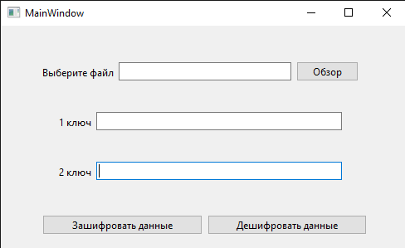
Начальное окно

Slide 3
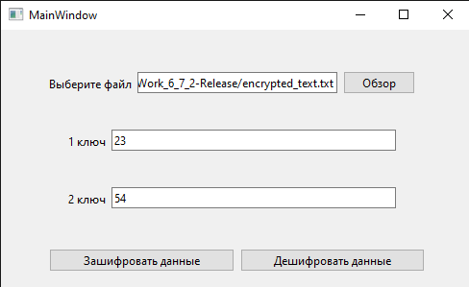
Пример заполнения окна:

Slide 4
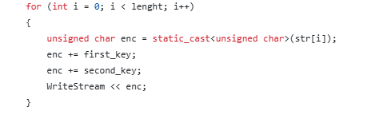
Код для шифрования данных:

Slide 5
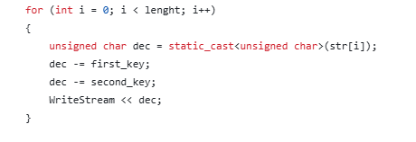
Код для расшифрования данных:

Slide 6
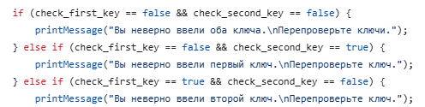
Проверка на правильность введённых ключей:

